Slide 1
Music site
Зиновьева Инна

Slide 2
Используемые технологии
Библиотеки:
flask;
flask_login;
sqlalchemy;
datetime
numpy
pyaudio

Slide 3
Описание сайта
Разделы:
Главная;
Музыкальные инструменты;
Композиторы;
Звуки;
Создать(статью);
Изменить тему

Slide 4
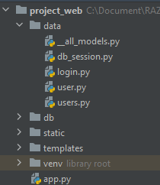
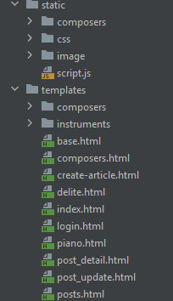
Архитектура
User – информация о пользователе
Users – информация о статьях
Login – форма авторизации для открытия новых возможностей

Slide 5
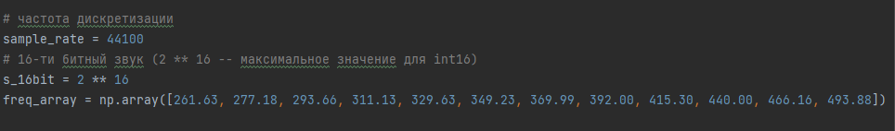
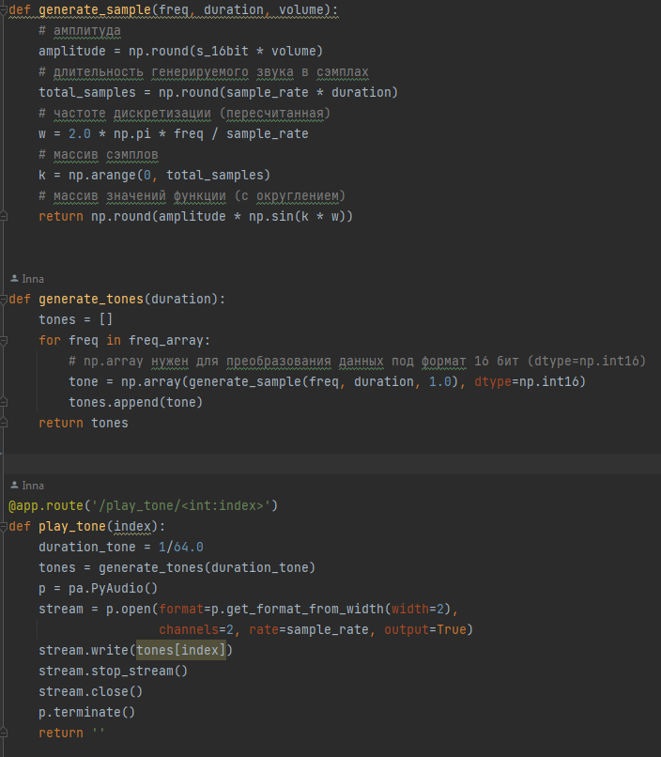
Звуки
Подбор тонов первой октавы

Slide 6
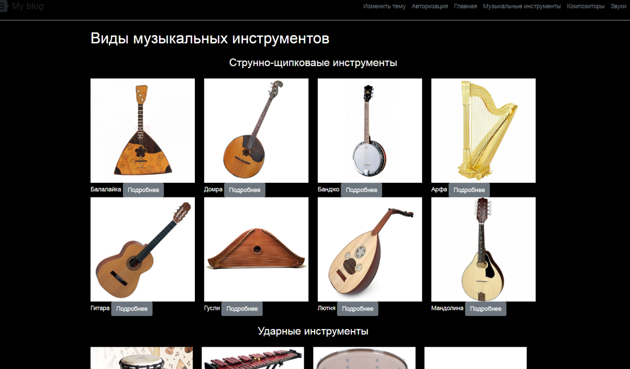
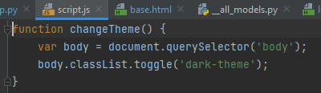
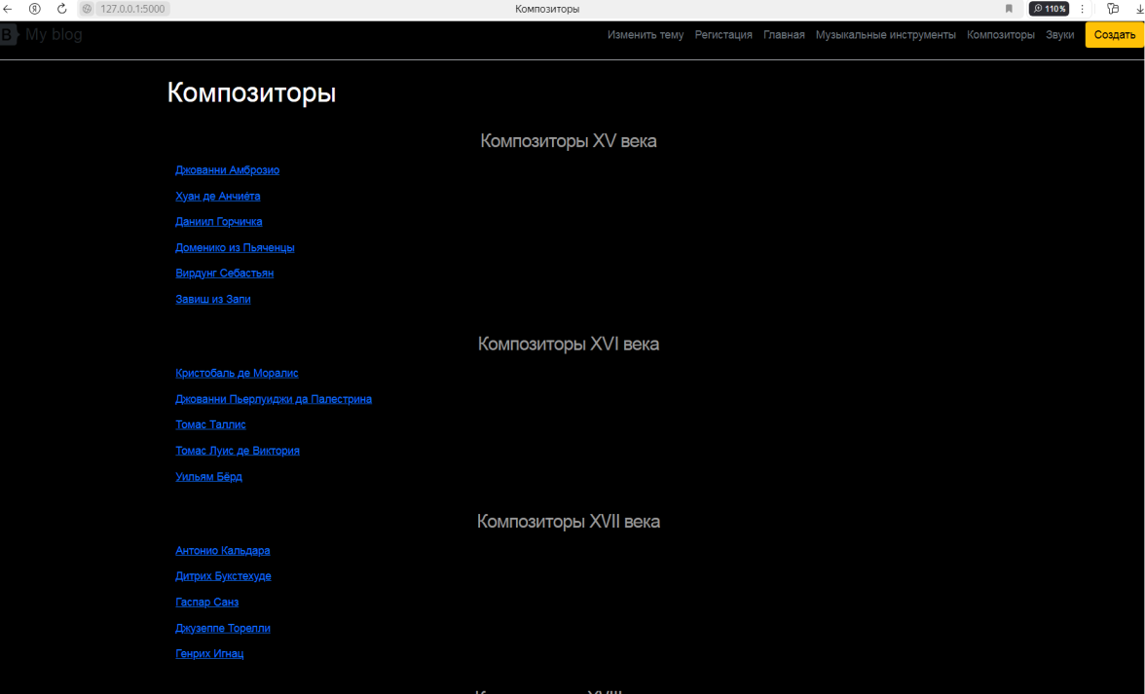
Чёрная тема

Slide 7
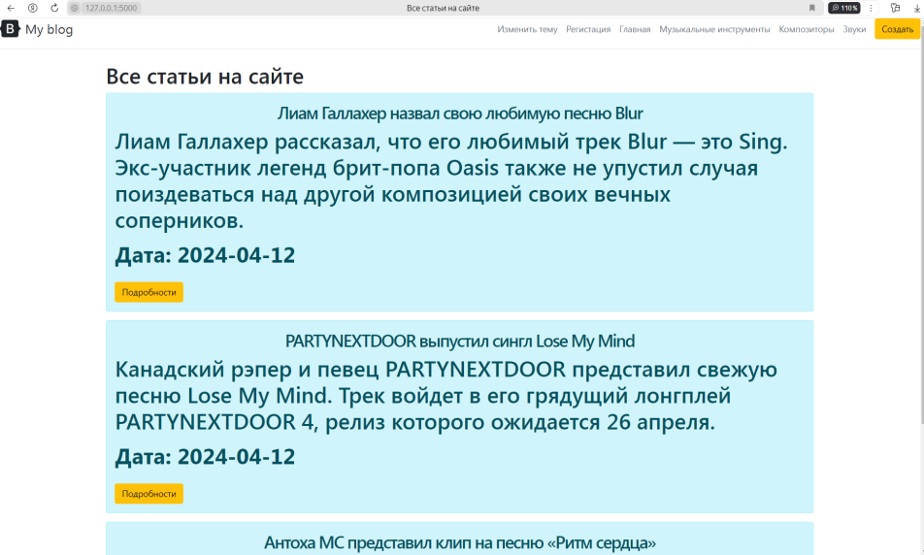
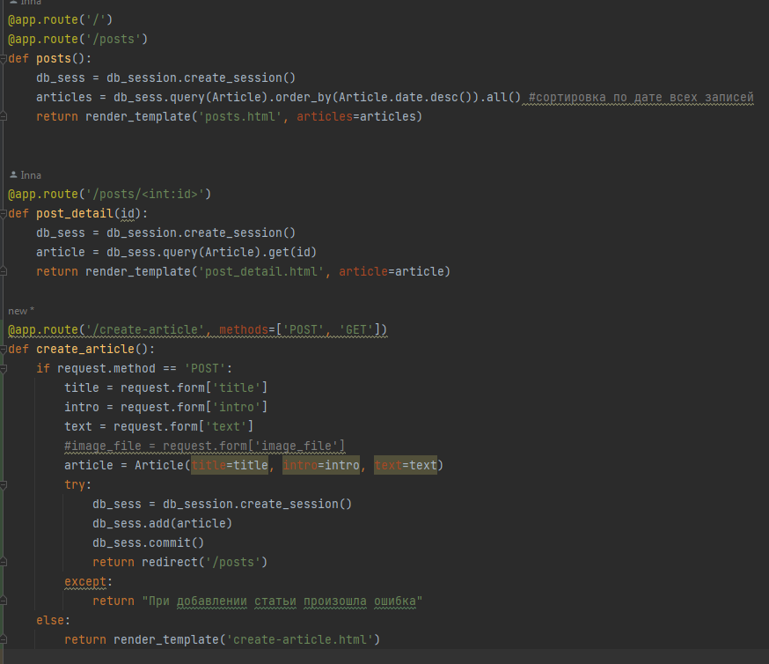
статьи

Slide 8
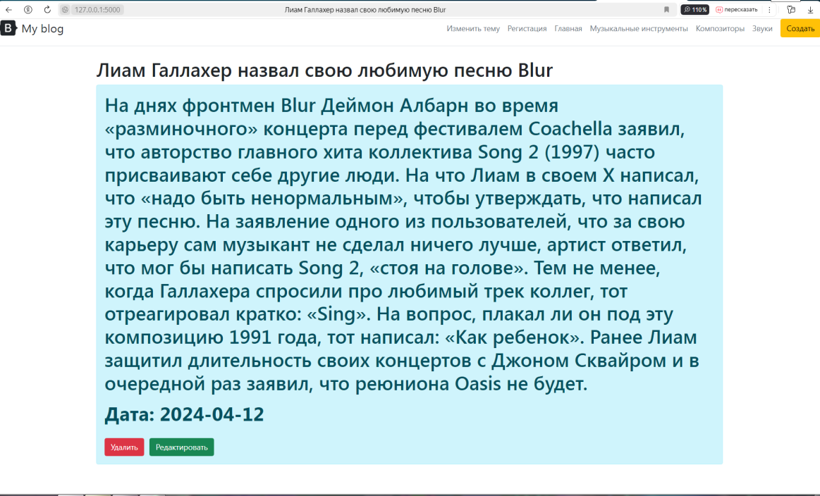
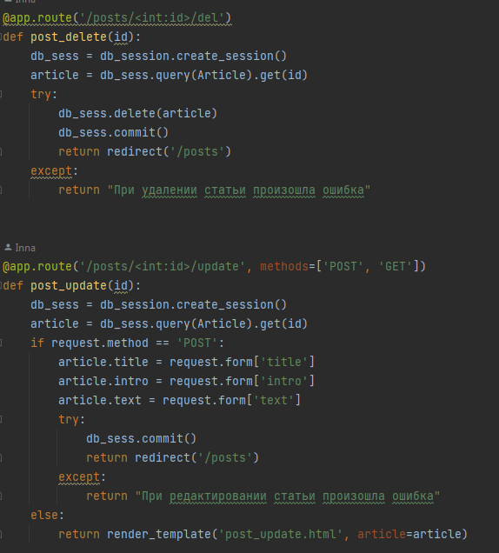
Просмотр, удаление и добавление статей

Slide 9
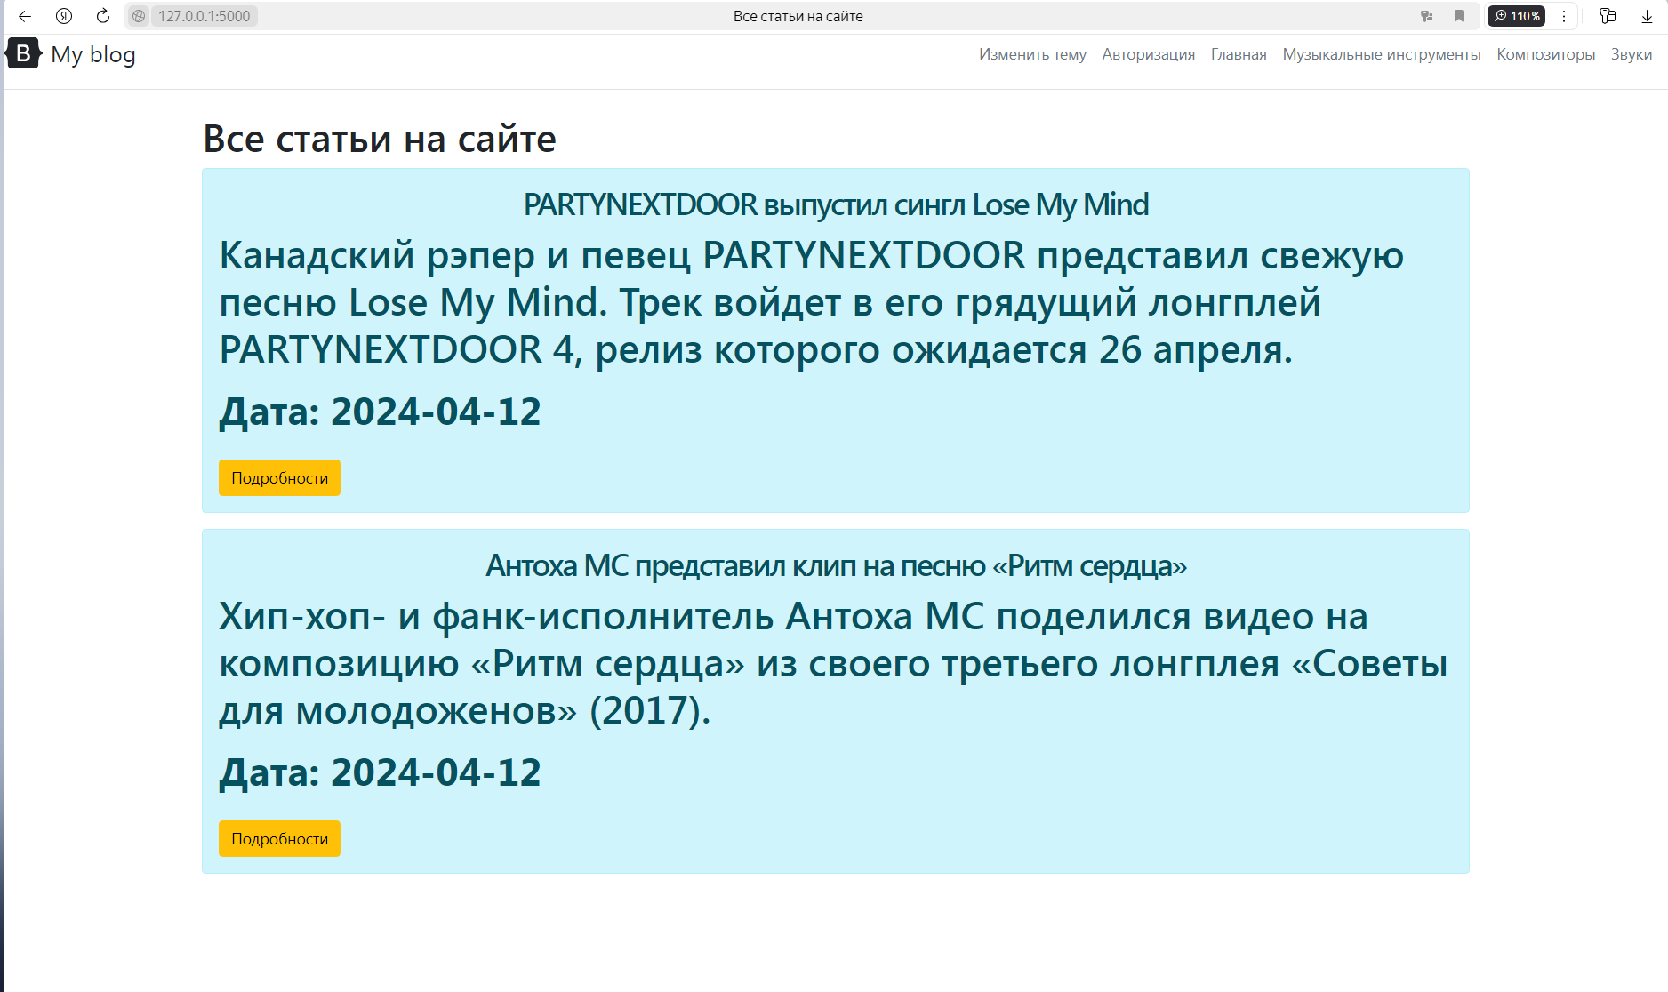
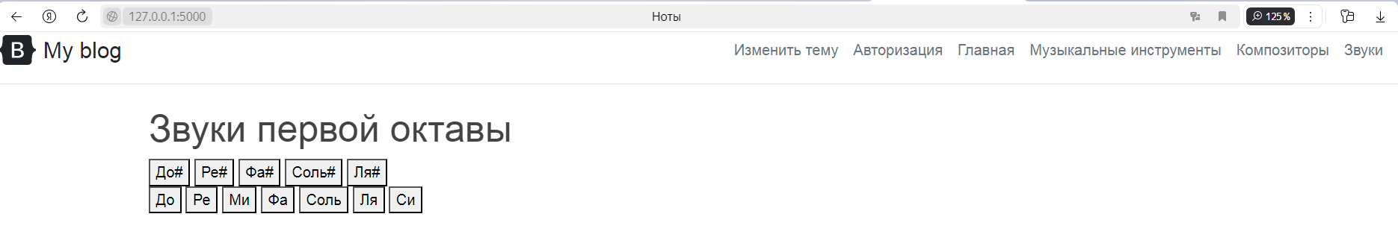

Slide 10
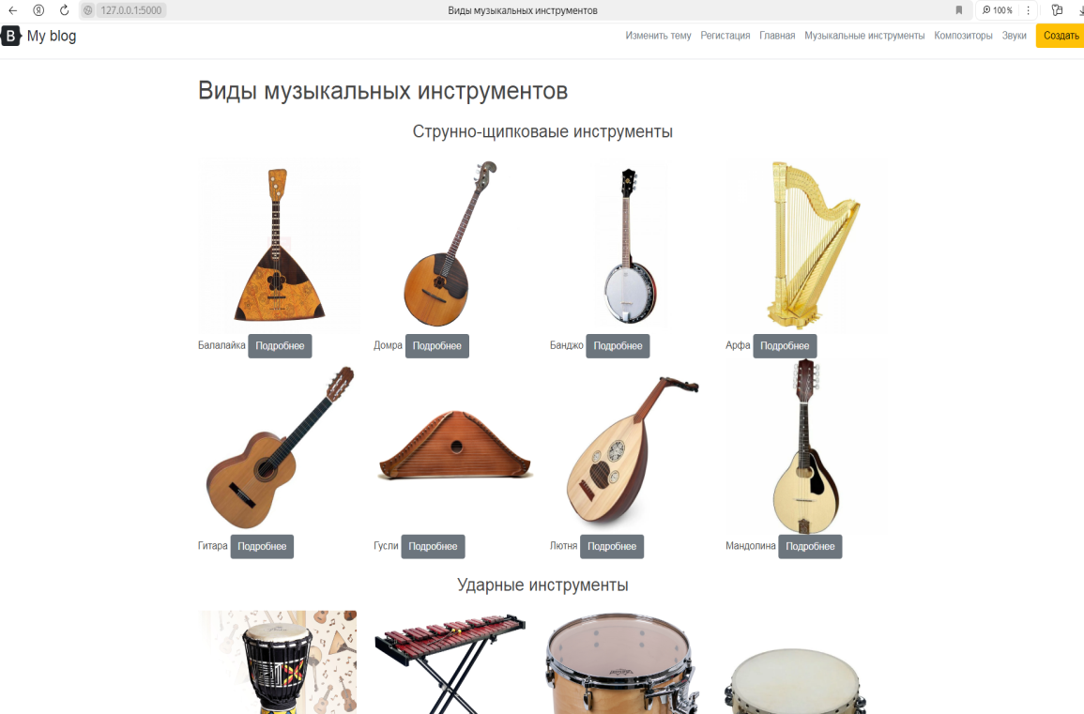
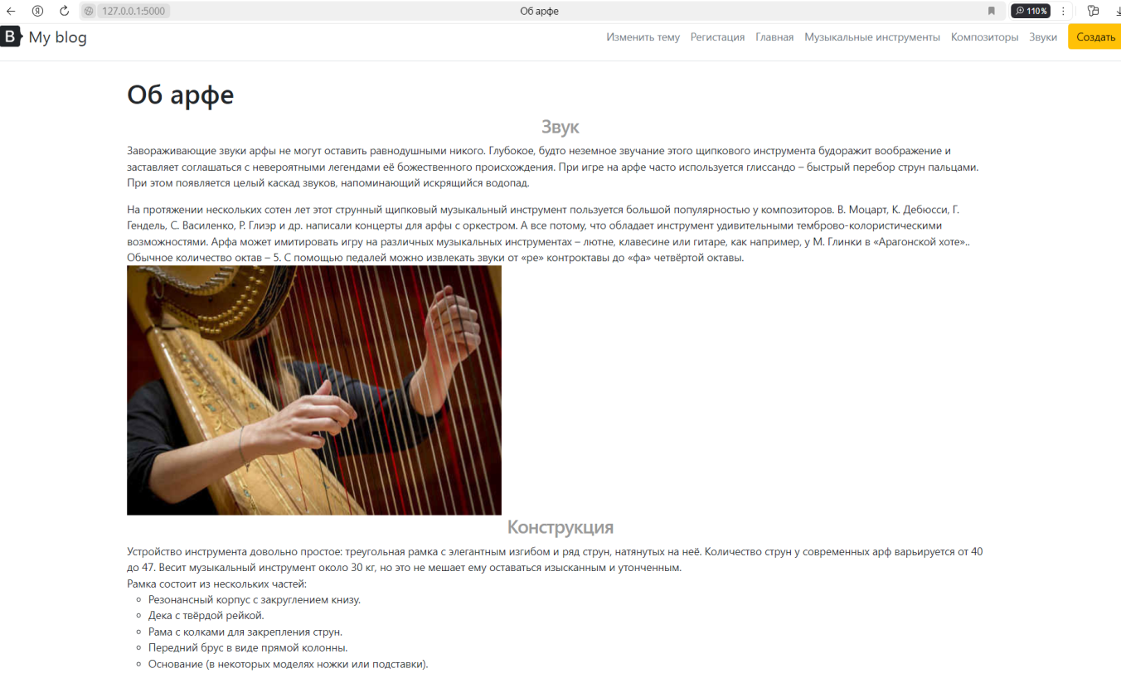

Slide 11
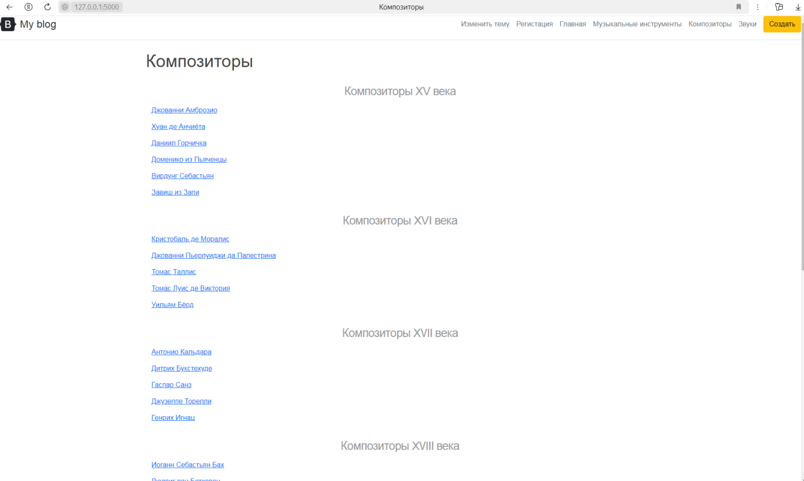
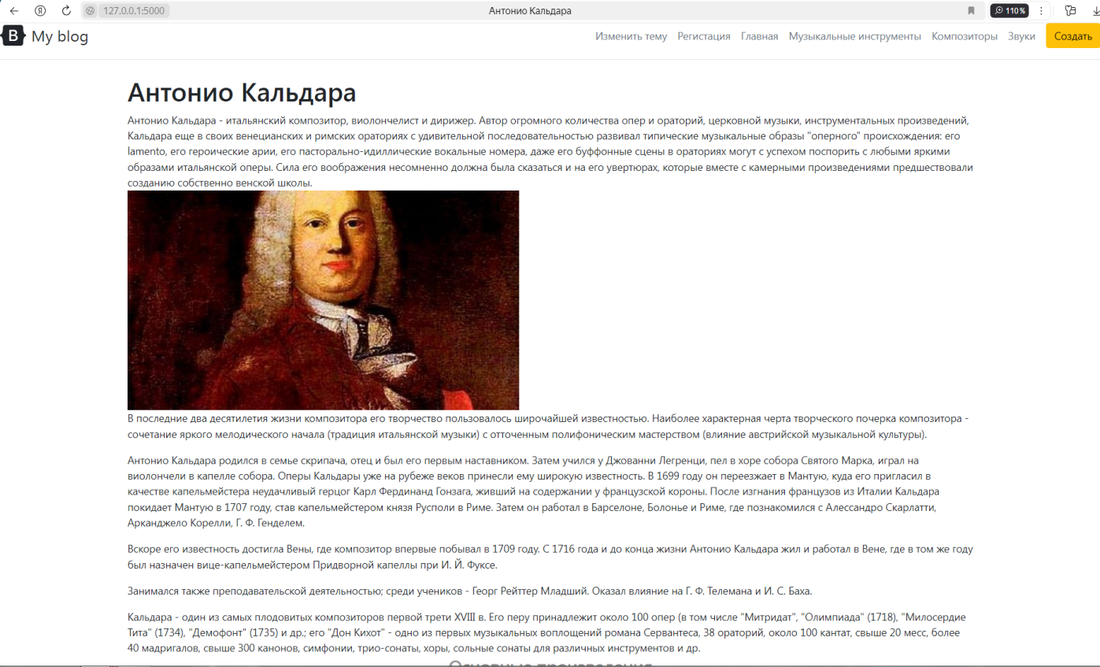

Slide 12
Заключение
При создании этого проекта:
повысила свои навыки во Flask;
собрала информацию о композиторах и музыкальных инструментах;
научилась использовать звуки в сайте
В будущем в проект можно добавить:
при добавлении статьи возможность загрузки изображений;
разнообразие звуков;
музыкальные файлы

